Slide 1
Горшок.
Священные книги религий мира

Slide 2
План:
Веды
Типитака
Библия
Коран

Slide 3
ВЕДЫ-знание,учение.

Slide 4
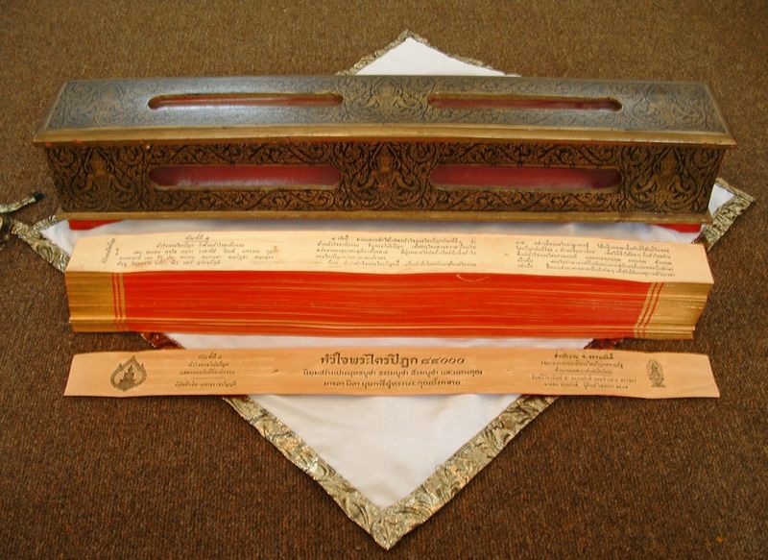
Типитака- священная книга буддизма.

